Slide 1
Tutorial — Computer Science — Year 2
Université de Mostaganem — Dr. Madani BELACEL
Duration: 1h30 | BELACEL Madani
TD Computer Science — ENS Year 2 • Diapositive 1/10
Notes:
TD 01 : Algorithmique
Module ENS
Dr. BELACEL Madani — Université de Mostaganem
Année 2026-2027

Slide 2
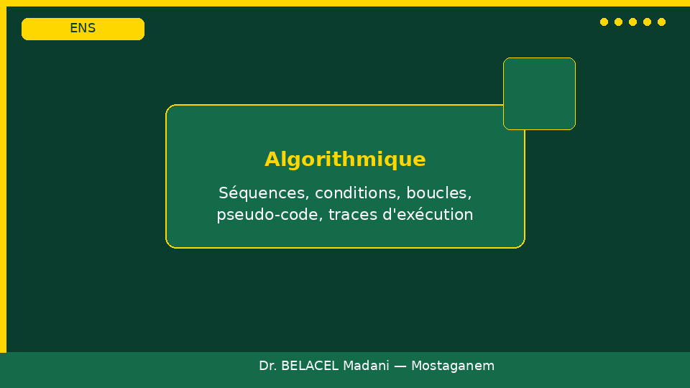
Schedule
Université de Mostaganem — Dr. Madani BELACEL
⏱️ Ex.1 OOP 18'
⏱️ Ex.2 Binary search 18'
⏱️ Ex.3 SQL 18'
⏱️ Ex.4 Web 18'
⏱️ Ex.5 Git 13'
TD Computer Science — ENS Year 2 • Diapositive 2/10
Notes:
TD 01 — Diapo 2/10
Algorithmique
Séquences, conditions, boucles, pseudo-code, traces d'exécution

Slide 3
Exercise 1
Université de Mostaganem — Dr. Madani BELACEL
1️⃣ Grade/ReportCard classes
1️⃣ Weighted avg
TD Computer Science — ENS Year 2 • Diapositive 3/10
Notes:
TD 01 — Diapo 3/10
Algorithmique
Séquences, conditions, boucles, pseudo-code, traces d'exécution

Slide 4

Exercise 2
Université de Mostaganem — Dr. Madani BELACEL
2️⃣ Binary search
2️⃣ O(log n)
TD Computer Science — ENS Year 2 • Diapositive 4/10
Notes:
TD 01 — Diapo 4/10
Algorithmique
Séquences, conditions, boucles, pseudo-code, traces d'exécution

Slide 5
Exercise 3
Université de Mostaganem — Dr. Madani BELACEL
3️⃣ SQL JOIN
3️⃣ GROUP BY
TD Computer Science — ENS Year 2 • Diapositive 5/10
Notes:
TD 01 — Diapo 5/10
Algorithmique
Séquences, conditions, boucles, pseudo-code, traces d'exécution

Slide 6
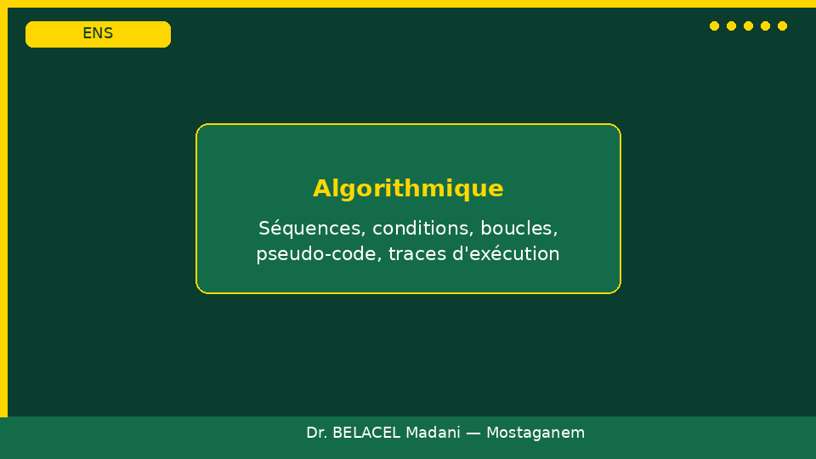
Exercise 4
Université de Mostaganem — Dr. Madani BELACEL
4️⃣ HTML form
4️⃣ CSS + JS
TD Computer Science — ENS Year 2 • Diapositive 6/10
Notes:
TD 01 — Diapo 6/10
Algorithmique
Séquences, conditions, boucles, pseudo-code, traces d'exécution

Slide 7
Exercise 5
Université de Mostaganem — Dr. Madani BELACEL
5️⃣ Git workflow
5️⃣ Python loops lesson
TD Computer Science — ENS Year 2 • Diapositive 7/10
Notes:
TD 01 — Diapo 7/10
Algorithmique
Séquences, conditions, boucles, pseudo-code, traces d'exécution

Slide 8
Rubric
Université de Mostaganem — Dr. Madani BELACEL
✔️ Lab 35%
✔️ Project 40%
✔️ Lesson 25%
TD Computer Science — ENS Year 2 • Diapositive 8/10
Notes:
TD 01 — Diapo 8/10
Algorithmique
Séquences, conditions, boucles, pseudo-code, traces d'exécution

Slide 9
Deliverable
Université de Mostaganem — Dr. Madani BELACEL
📁 Code + Git + lesson plan
TD Computer Science — ENS Year 2 • Diapositive 9/10
Notes:
TD 01 — Diapo 9/10
Algorithmique
Séquences, conditions, boucles, pseudo-code, traces d'exécution

Slide 10
End of tutorial
Université de Mostaganem — Dr. Madani BELACEL
✅ Collective review
✅ Questions?
TD Computer Science — ENS Year 2 • Diapositive 10/10
Notes:
TD 01 — Diapo 10/10
Algorithmique
Séquences, conditions, boucles, pseudo-code, traces d'exécution

